Slide 1
8.e.iii Systemy dialogowe (chatboty) – dane i ewaluacja
Ryszard Tuora

Slide 2
Podejście korpusowe:
Wymóg reprezentatywnych danych
Problem “kury i jajka” - jak zbierać dane konwersacyjne?
1. Gotowe korpusy konwersacyjne
2. Generacja kombinatoryczna
3. Wizard of Oz (WOZ)
Modele wytrenowane na sztucznych danych należy traktować jako prototypy!
<number>

Slide 3
Generacja kombinatoryczna:
Ten #ADJ:nom:sg# samochód jest [idealny|doskonały] dla [sportowo nastawionych|dynamicznych|zainteresowanych prędkością] kierowców.
Generowanie danych na podstawie szablonów, i listy synonimów/parafraz
W języku polskim wymaga uwzględnienia fleksji
<number>

Slide 4
Generacja kombinatoryczna:
Ten #ADJ:nom:sg# samochód jest [idealny|doskonały] dla [sportowo nastawionych|dynamicznych|zainteresowanych prędkością] kierowców.
Generowanie danych na podstawie szablonów, i listy synonimów/parafraz
W języku polskim wymaga uwzględnienia fleksji
<number>

Slide 5
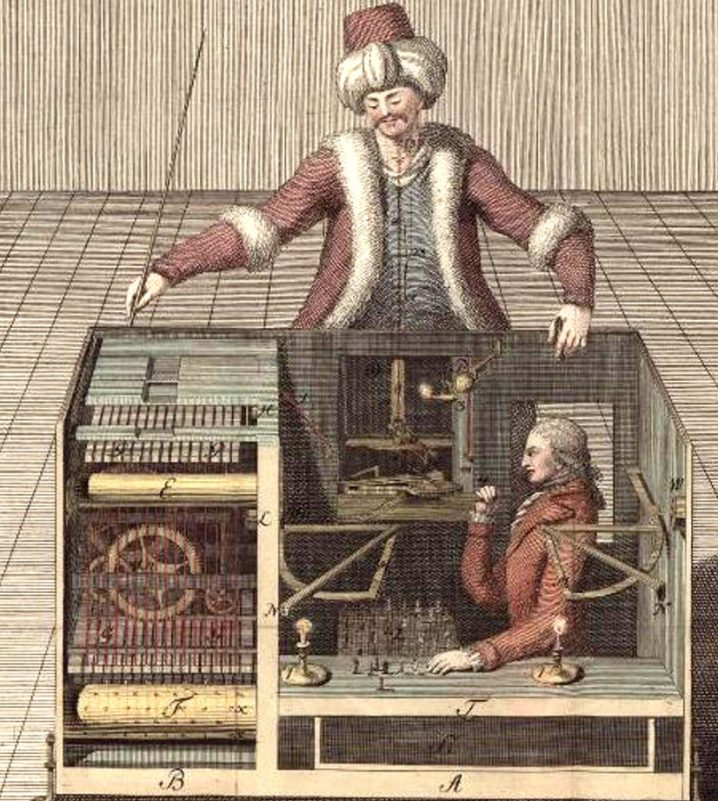
Wizard of Oz (WOZ):
Wykorzystanie crowdsourcingu do wygenerowania przykładowych dialogów.
Jeden z crowdsourcerów udaje klienta, drugi udaje bota.
<number>

Slide 6
Podejście korpusowe:
Wymóg reprezentatywnych danych
Problem “kury i jajka” - jak zbierać dane konwersacyjne?
1. Gotowe korpusy konwersacyjne
2. Generacja kombinatoryczna
3. Wizard of Oz (WOZ)
Modele wytrenowane na sztucznych danych należy traktować jako prototypy!
<number>

Slide 7
Ewaluacja chatbotów:
Miary skuteczności poszczególnych komponentów (np. F1 dla wykrywania obiektów)
Brak kompleksowych miar ewaluacyjnych dla chatbotów jako integralnych całości
Trudności w porównywaniu chatbotów o różnym przeznaczeniu
<number>

Slide 8



Dziękujemy za uwagę.
Podziel się opinią ze szkolenia @sagespl na
<number>

